Slide 1
Profilácia UoZ pomocou strojového učenia 28. jún 2023
inštitút sociálnej politiky
www.employment.gov.sk/isp

Slide 2
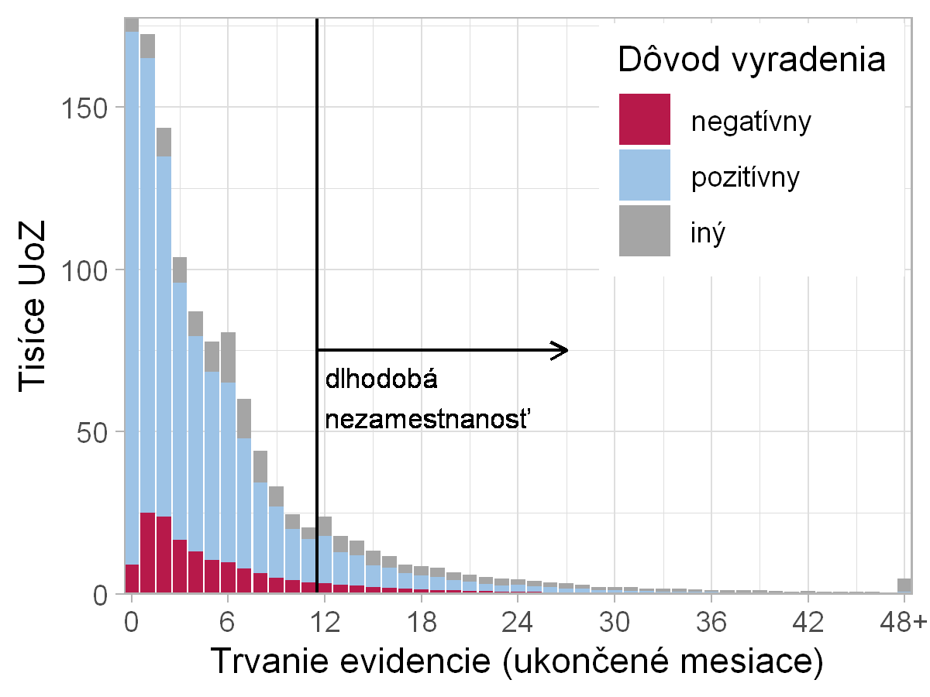
Prečo profilovať uchádzačov o zamestnanie?
Cieľom je posúdiť rizikovosť uchádzača z hľadiska dlhodobého neuplatnenia sa na pracovnom trhu už pri jeho zaradení do evidencie.
Dva druhy dlhodobého neuplatnenia sa:
UoZ upadne do dlhodobej nezamestnanosti (ostane v evidencii aspoň 12 mesiacov),
UoZ je vyradený z evidencie skôr ako po roku, ale nenašiel pracovné uplatnenie.
Obr. 1 Zaradenia do evidencie v rokoch 2015 až 2018
vykonávanie nelegálnej práce, nespolupráca s úradom, nástup na výkon trestu odňatia slobody...
vznik pracovného pomeru, začatie vykonávania zárobkovej činnosti v cudzine, vznik oprávnenia na SZČ...
požiadanie o vyradenie (vlastná žiadosť), narodenie dieťaťa, požiadanie o vyradenie z dôvodu starostlivosti o dieťa alebo o blízku osobu, priznanie starobného dôchodku...
+ ešte nevyradení

Slide 3
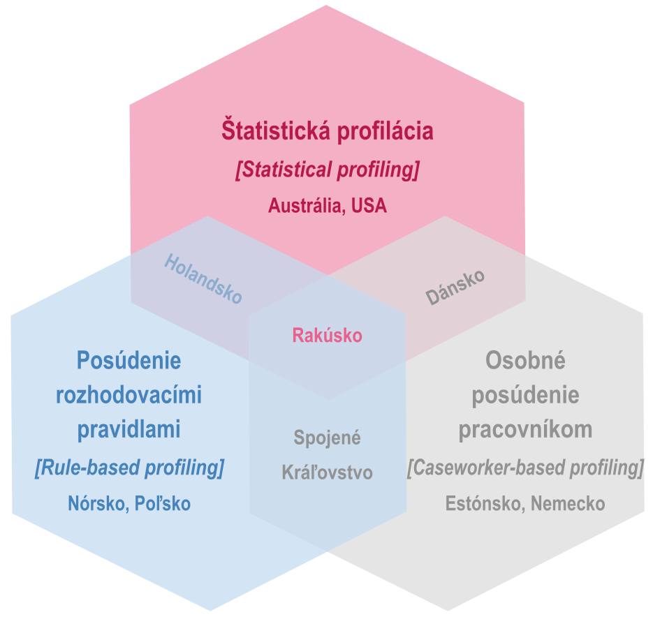
Prečo profilovať uchádzačov o zamestnanie?
Úspešná profilácia umožní
včasne identifikovať rizikových UoZ z hľadiska pracovného uplatnenia,
cieliť aktívne opatrenia trhu práce práve na tých, ktorí ich najviac potrebujú,
efektívnejšie alokovať zdroje a zvýšiť úroveň služieb poskytovaných úradmi práce.
Jednotná profilácia na základe dát je modernou alternatívou
k subjektívnemu posúdeniu zamestnancom úradu práce (caseworker-based profiling),
k jednoduchému posúdeniu na základe rozhodovacích pravidiel (rule-based profiling)
napríklad podľa vzdelania uchádzača, veku alebo pohlavia.
Zdroj: Desiere, S., Langenbucher, K., & Struyven, L. (2019). Statistical profiling in public employment services: An international comparison.

Slide 4
Profilácia UoZ pomocou strojového učenia
Vysvetľovaná premenná identifikuje dlhodobé neuplatnenie sa
$$y_{i}=\left\{\begin{aligned}0, \\ 1\end{aligned}\right.$$
Vysvetľovanú premennú $y$ modelujeme pomocou
charakteristík daného uchádzača evidovaných pri zaradení do evidencie UoZ,
údajov o v minulosti absolvovaných aktívnych opatreniach trhu práce (AOTP),
miery nezamestnanosti a evidovaných voľných pracovných miest v okrese trvalého pobytu UoZ,
údajov o poberaní dávok v hmotnej núdzi,
stupňa odkázanosti a miery funkčnej poruchy,
údajov o predchádzajúcej ekonomickej aktivite a predchádzajúcich príjmoch UoZ na základe poistných vzťahov Sociálnej poisťovne a
údajov o poberaní dôchodku.
Dátový súbor obsahuje informácie o zaradeniach do evidencie UoZ v rokoch 2015 až 2018
vyše milióna pozorovaní,
90 vysvetľujúcich premenných.
ak ${UoZ}_{i}$ bol vyradený z evidencie do 12 mesiacov s pracovným uplatnením,
inak (${UoZ}_{i}$ nebol vyradený do 12 mesiacov, alebo bol vyradený z negatívneho dôvodu).

Slide 5
Profilácia UoZ pomocou strojového učenia
Spomedzi testovaných metód dosiahla najlepšie výsledky implementácia GBDT (gradient boosting decision tree) algoritmu LightGBM.
Finálna verzia modelu využíva 40 najdôležitejších prediktorov podľa SHAP (SHapley Additive exPlanations) hodnôt.
SHAP hodnota pre $i$-teho UoZ a $j$-tu vysvetľujúcu premennú kvantifikuje, ako konkrétna hodnota $j$-tej premennej prispieva k odchýlke rizikovosti $i$-teho UoZ od priemernej rizikovosti všetkých UoZ v tréningovej vzorke.
dôvod zaradenia do evidencie je najdôležitejším prediktorom
nízke predchádzajúce príjmy zo zamestnania zvyšujú rizikovosť
vysoký vek niektorým UoZ výrazne zvyšuje rizikovosť
počítačové zručnosti vyplnené pri registrácii UoZ sa neukázali ako dôležité pri určení rizikovosti

Slide 6
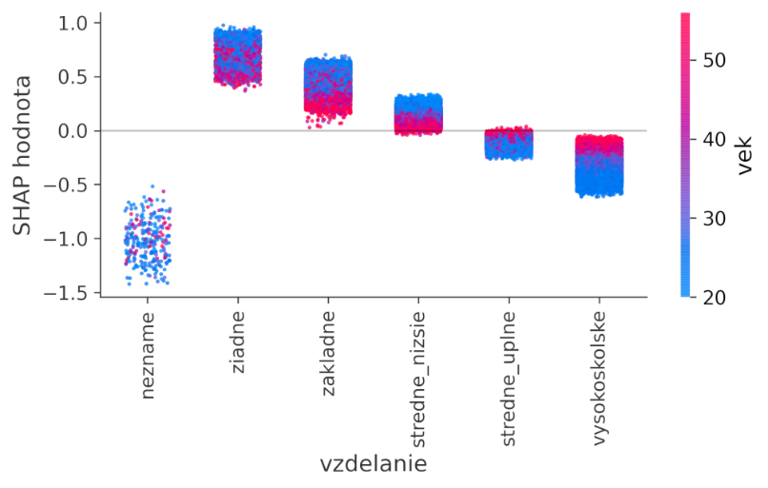
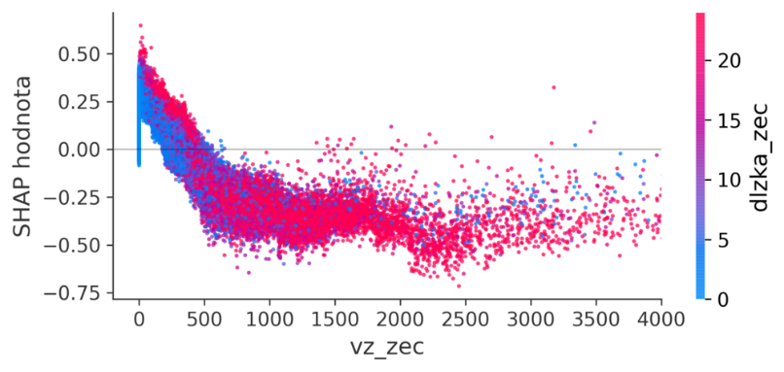
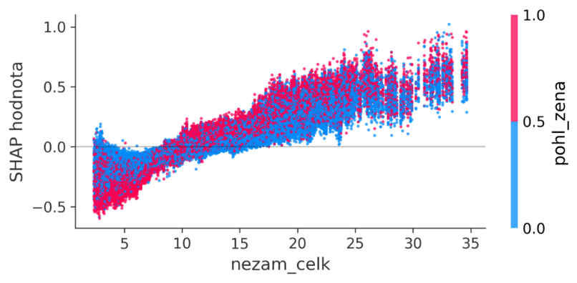
Najdôležitejšie prediktory rizikovosti
absolventi a pracujúci majú zníženú rizikovosť; nezamestnaní a opatrujúci zvýšenú
predchádzajúce príjmy zo zamestnania nad 500€ znižujú rizikovosť; nízke príjmy ju zvyšujú, obzvlášť ak boli dlhodobé
vyššie vzdelanie znižuje rizikovosť a vplyv je silnejší pri mladších UoZ
vplyv miery nezamestnanosti na rizikovosť rastie lineárne a je silnejší pre ženy

Slide 7
Úspešnosť modelu
Výstupom modelu je pravdepodobnosť $p(x)$, že UoZ s danými charakteristikami nenájde uplatnenie do jedného roka.
Voľbou hraničnej rizikovosti $ρ$ získame binárnu klasifikáciu
$${\hat{y}}_{i}=\left\{\begin{aligned}1, ak p\left(x_{i}\right)≥ρ \\ 0, ak p\left(x_{i}\right)<ρ\end{aligned}\right.$$
(rizikový UoZ),
(nerizikový UoZ).
Kritérium voľby $ρ$ | $$ρ$$ | presnosť | citlivosť | špecificita | správnosť | vyvážená správnosť | $$F_{1}$$ | $$F_{2}$$ | $$F_{0,5}$$
presnosť aspoň 80 % | 78,5 | 80,0 | 26,7 | 97,0 | 75,3 | 61,9 | 40,0 | 30,8 | 57,2
citlivosť aspoň 80 % | 36,4 | 46,5 | 80,1 | 58,9 | 65,5 | 69,5 | 58,9 | 70,0 | 50,8
maximálna správnosť | 65,6 | 69,3 | 43,2 | 91,5 | 76,6 | 67,3 | 53,2 | 46,7 | 61,8
maximálna vyvážená správnosť | 45,8 | 53,7 | 68,4 | 73,7 | 72,1 | 71,1 | 60,2 | 64,9 | 56,1
maximálna $F_{1}$ štatistika | 45,8 | 53,7 | 68,4 | 73,7 | 72,1 | 71,1 | 60,2 | 64,9 | 56,1
maximálna $F_{2}$ štatistika | 25,5 | 38,9 | 91,7 | 35,9 | 53,1 | 63,8 | 54,7 | 72,2 | 44,0
maximálna $F_{0,5}$ štatistika | 65,0 | 68,8 | 43,9 | 91,1 | 76,6 | 67,5 | 53,6 | 47,4 | 61,8

Slide 8
Vyhodnotenie úspešnosti na evidenciách z roku 2019
Model odhadnutý na zaradeniach z rokov 2015 až 2018 sme testovali na zaradeniach z roku 2019, ktoré už boli čiastočne zasiahnuté pandemickým obdobím.
Citlivosť modelu klesla
zo všetkých UoZ, ktorí sa neuplatnia, model odhalí menšiu časť;
pri hraničnej rizikovosti 45,8 % pokles zo 68,3 % na 57,7 %.
Presnosť sa zvýšila
väčšia časť UoZ označených za rizikových skutočne nenašla uplatnenie;
pri hraničnej rizikovosti 45,8 % nárast z 53,7 % na 58,9 %.
Zhoršená situácia na trhu práce, kedy sa nezamestnanými stávali aj osoby s „lepšími“ charakteristikami.

Slide 9
Profilácia UoZ v praxi
Model natrénovaný na uchádzačoch z minulosti dokáže kvantifikovať, nakoľko je novo zaradený UoZ rizikový z hľadiska toho, že sa neuplatní na trhu práce do jedného roka.
Takáto informácia umožní úradom práce efektívnejšie alokovať ich zdroje smerom k rizikovým uchádzačom.
Model v kombinácii so SHAP hodnotami pre konkrétnu osobu identifikuje, aké sú jej silné a slabé stránky
z pohľadu rizikovosti.

Slide 10
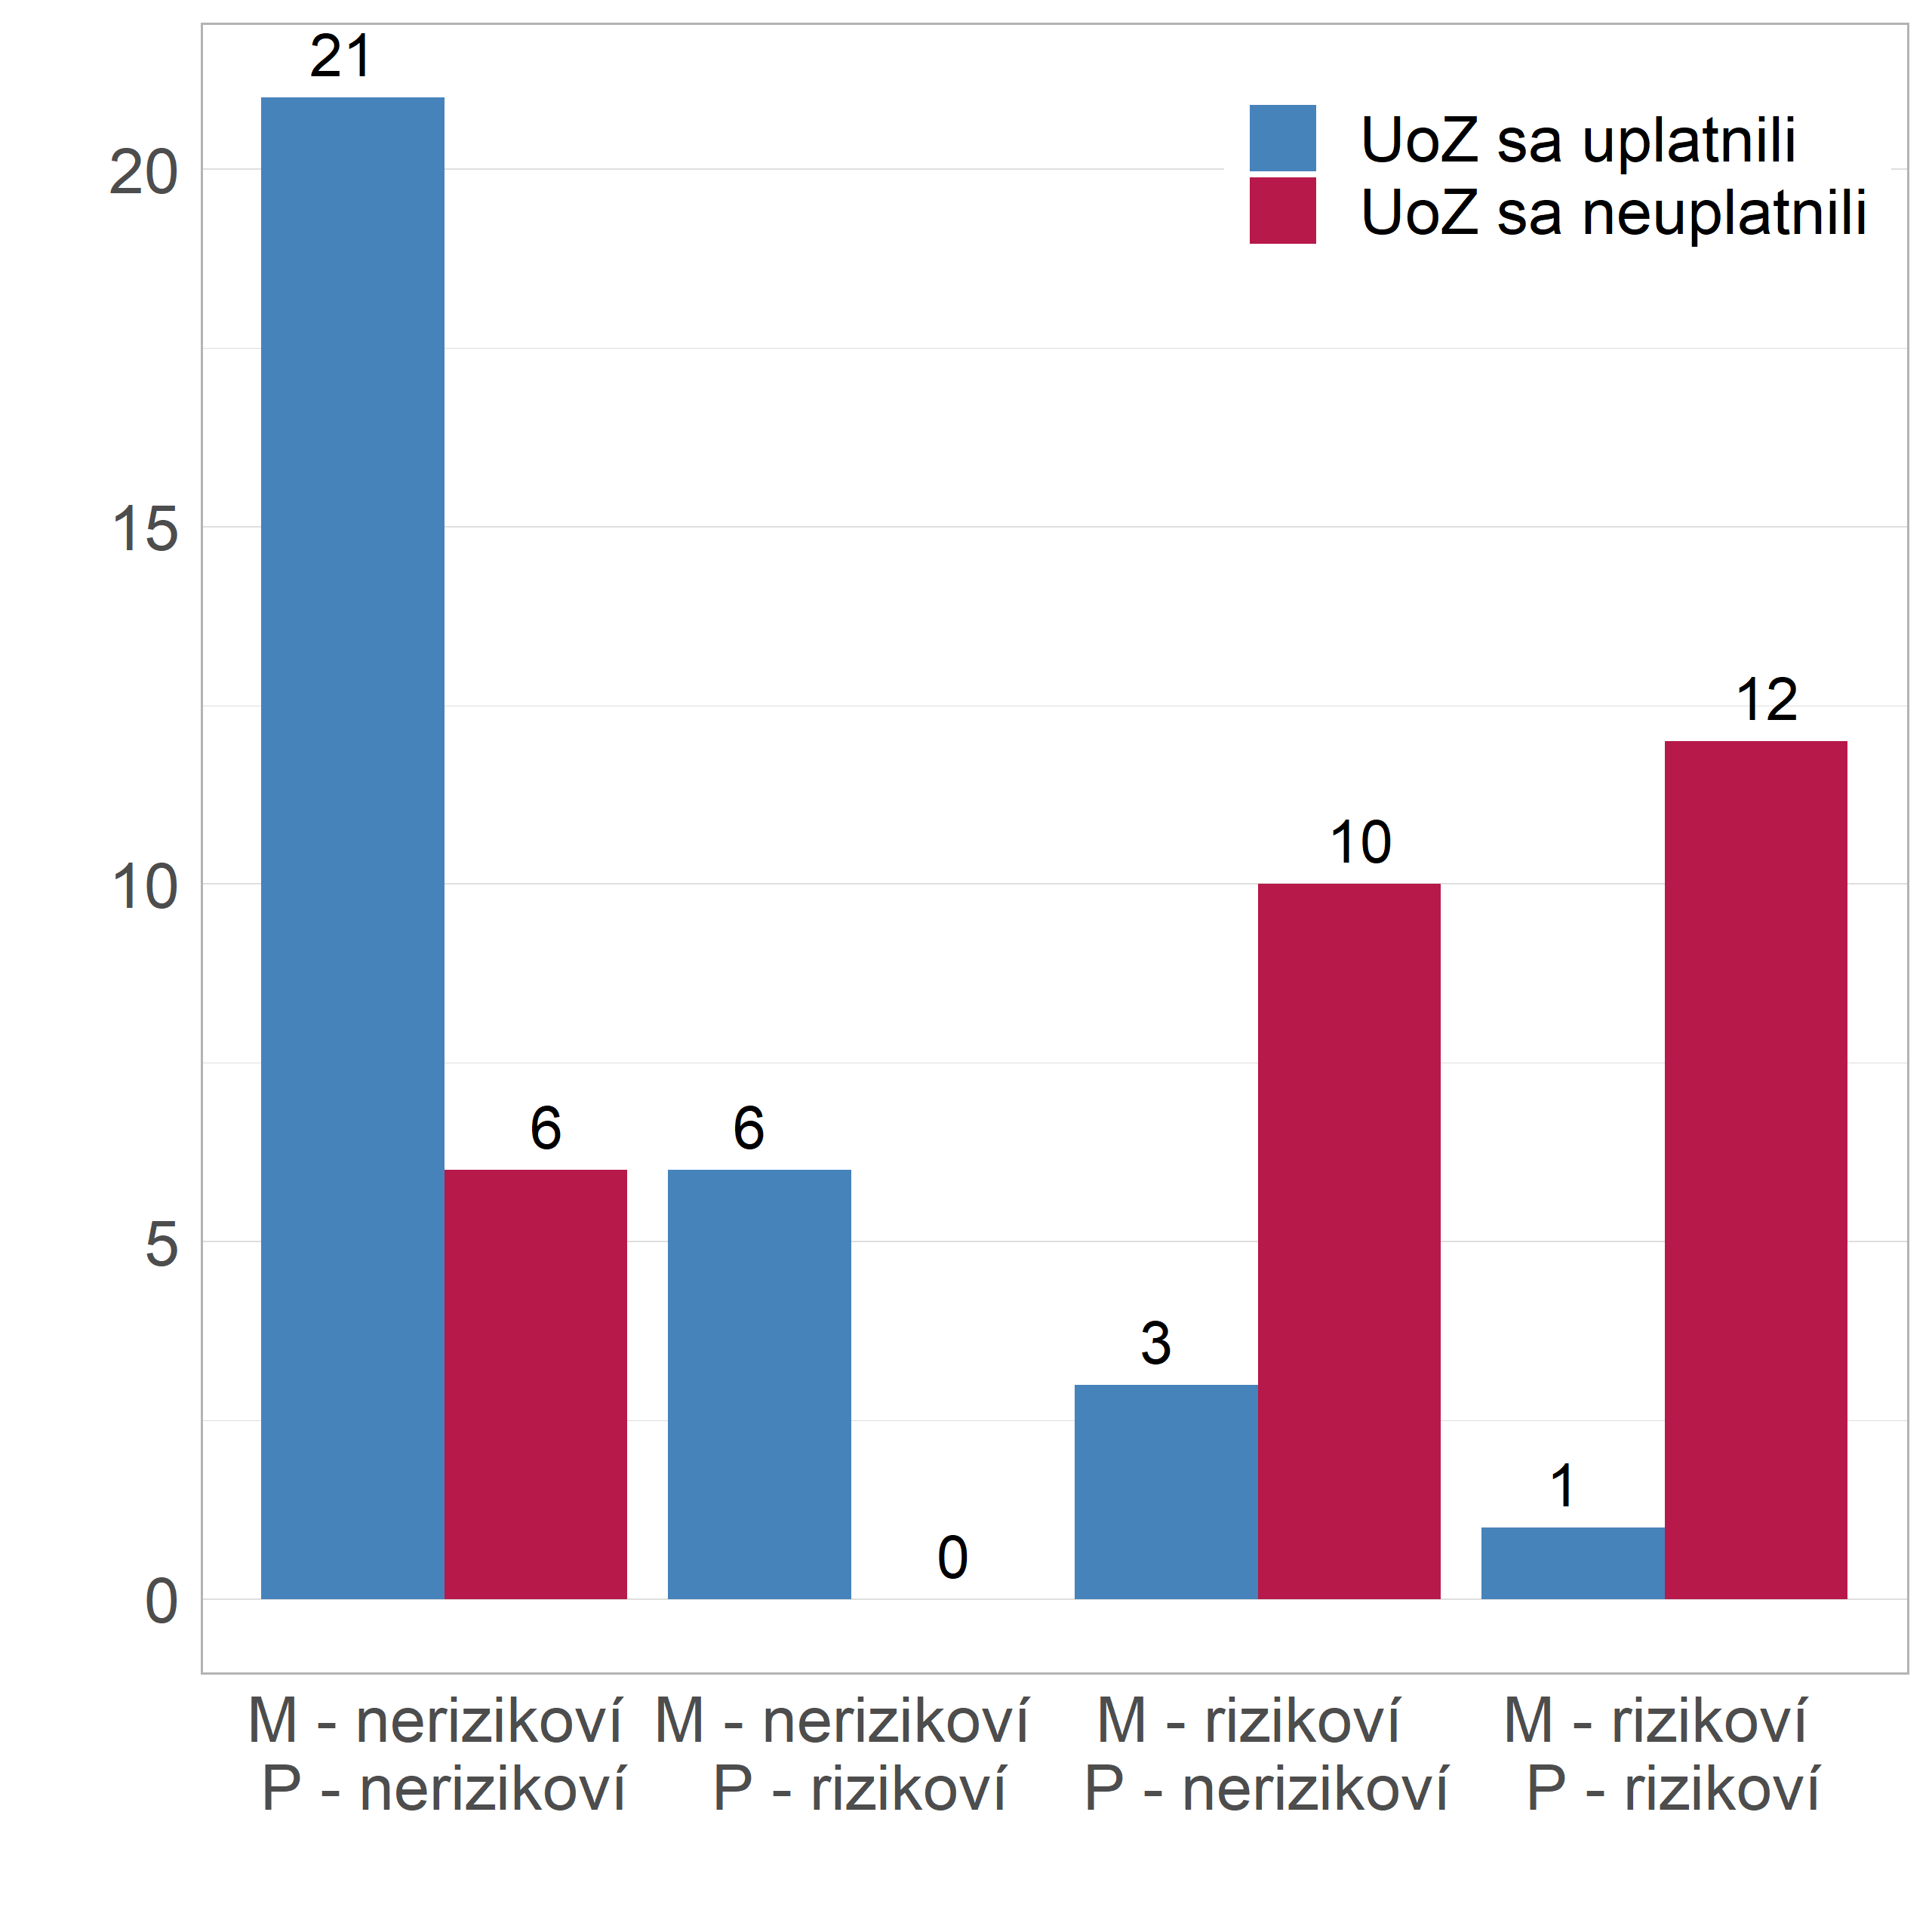
Model (M) vs pracovníci (P)
Na základe vyplnenej žiadosti o zaradenie do evidencie UoZ sme požiadali pracovníkov úradov práce aby odhadli rizikovosť vybraných jednotlivých UoZ.
Tieto odhady pracovníkov boli porovnané s výsledkami LightGBM modelu a skutočnosťou.
Vo väčšine prípadov bol model pri odhadovaní rizikovosti úspešnejší ako skúsení pracovníci (83% presnosť verzus 61% presnosť).
Na základe týchto výsledkov si myslíme, že model by mohol byť cenným nástrojom, ktorý by pomohol rýchlo identifikovať rizikových UoZ a celkovo by uľahčil a zefektívnil prácu s UoZ.

Slide 11
Hodnotenie pracovníkov
UoZ | Hodnotenie pracovníkom |  |  | LightGBM odhad rizikovosti | 1 = neuplatnenie sa 0 = uplatnenie sa
 | Minimum | Maximum | Priemer
1 | D | D | 0,1200 | 0,0456 | 0
2 | D | C | 0,2450 | 0,0501 | 0
3 | D | C | 0,2450 | 0,0547 | 0
4 | D | C | 0,1825 | 0,0594 | 1
5 | D | D | 0,1200 | 0,0762 | 0
6 | D | D | 0,1200 | 0,1015 | 0
7 | D | B | 0,4325 | 0,1076 | 1
8 | D | D | 0,1200 | 0,1501 | 0
⋮ | ⋮ | ⋮ | ⋮ | ⋮ | ⋮
51 | C | B | 0,4950 | 0,8021 | 1
52 | C | A | 0,6200 | 0,8072 | 1
53 | D | C | 0,3075 | 0,8165 | 0
54 | D | A | 0,3075 | 0,9046 | 1
55 | C | C | 0,3700 | 0,9393 | 1
56 | B | A | 0,7450 | 0,9400 | 1
57 | D | B | 0,3075 | 0,9442 | 1
58 | B | A | 0,6825 | 0,9613 | 1
59 | C | A | 0,7450 | 0,9850 | 1
 | Správne vyhodnotenie modelom, nesprávne pracovníkmi
 | Správne vyhodnotenie pracovníkmi, nesprávne modelom
 | Správne vyhodnotenie modelom aj pracovníkmi
 | Nesprávne vyhodnotenie modelom aj pracovníkmi
4 pracovníci dostali za úlohu ohodnotiť rizikovosť vybraných jednotlivých UoZ:
A – veľmi rizikový
B – rizikový
C – nerizikový
D – veľmi nerizikový
Hodnotenia rôznych pracovníkov tých istých UoZ sa často značne líšili (prípady 7, 52, 54, 57, 59).
Model by mohol zabrániť zaujatosti pri hodnotení UoZ.

